Slide 1
představivost

Slide 2

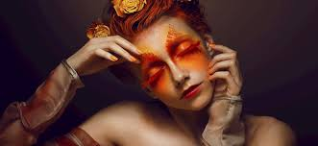
DEFINICE
PŘEDSTAVIVOST
psychický proces, který umožňuje člověku vytvářet obrazy předmětů nebo jevů, myšlenky, situace nebo koncepty, které nejsou v daném okamžiku vnímatelné smysly
PŘEDSTAVA
názorný obraz předmětu nebo děje, který se objevuje ve vědomí, přestože ho v daném okamžiku nevnímáme nebo které jsme v této podobě ani nevnímali
reprezentace dřívějších senzoricko-vjemových, případně citových zážitků

Slide 3
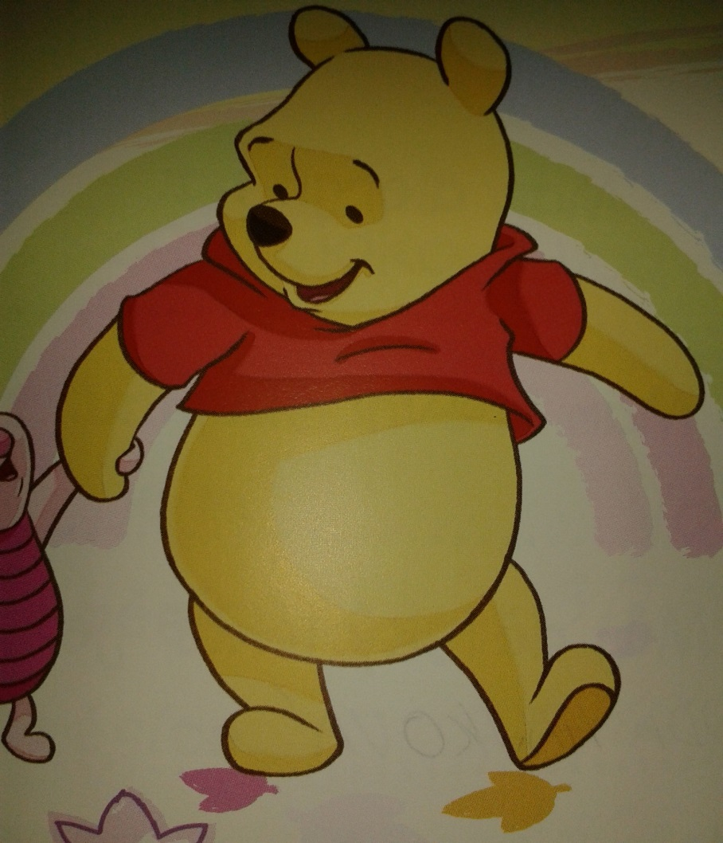
TYPY PŘEDSTAV
TYP PŘEDSTAVIVOSTI
Zraková
Sluchová
pohybová
Paměťové (VZPOMÍNKOVÉ)
  Jedinečné
  obecné
anticipační
fantazijní
https://www.youtube.com/watch?v=KHS1X0OrRM4
Od 1:26

Slide 4

PAMĚŤOVÉ PŘEDSTAVY asociace: volné spojení. sdružování
PRIMÁRNÍ ASOCIAČNÍ ZÁKONY
ZÁKON DOTYKU V PROSTORU A ČASE
ZÁKON PODOBNOSTI
ZÁKON KONTRASTU
ZÁKON KAUZALITY
SEKUNDÁRNÍ ASOCIAČNÍ ZÁKONY
ZÁKON NOVOSTI
ZÁKON ČASTOSTI
ZÁKON ŽIVOSTI
ZÁKON PŘIPRAVENOSTI

Slide 5
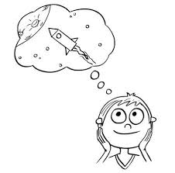
FANTAZIJNÍ PŘEDSTAVY
FANTAZIE
proces, jehož výsledkem jsou představy, které nejsou pouhou reprodukcí dříve vnímaného nebo prožívaného, ale je v nich něco pozměněného nebo nového
FANTAZIJNÍ PŘEDSTAVA
názorný obraz předmětů a jevů, které v daném okamžiku nevnímáme a které jsme ani nikdy nevnímali
Podstatou fantazie není reprodukce původních zážitků, počitků nebo vjemů, ale tvorba nových, názorných obrazů.

Slide 6
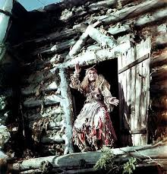
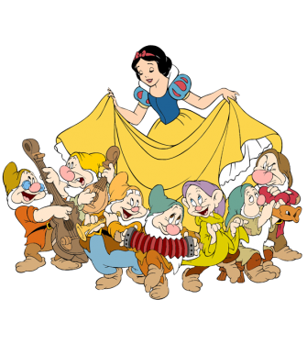


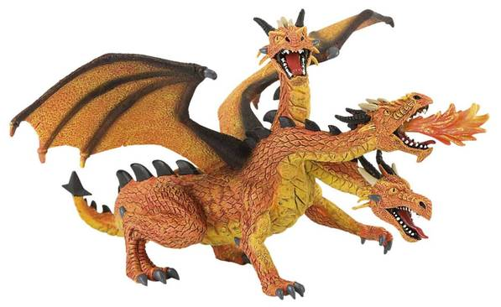
TVORBA FANTAZIJNÍCH PŘEDSTAV
AGLUTINACE
HYPERBOLIZACE
STYLIZACE
TYPIZACE

Slide 7
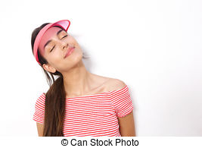
DRUHY FANTAZIJNÍCH PŘEDSTAV
REPRODUKUJÍCÍ FANTAZIE
PRODUKUJÍCÍ (KONSTRUUJÍCÍ), TVOŘIVÁ FANTAZIE
DENNÍ (BDĚLÉ) SNĚNÍ
SPÁNKOVÉ SNY
HALUCINACE

